Slide 1


Mengenal Dasar - Dasar Laravel

Slide 2
Apa itu Laravel?

Slide 3
Apa itu Laravel?
Laravel adalah kerangka kerja (framework) PHP yang open source dan mudah digunakan.
Dikembangkan oleh Taylor Otwell, Laravel dirancang untuk mempermudah pengembangan aplikasi web yang kuat dan menarik.
Fitur-fitur Laravel yang populer termasuk sistem rute, ORM (Eloquent), templating Blade, dan banyak lagi.

Slide 4
Tools yang digunakan

Slide 5
Tools yang digunakan
Composer
Laragon

Slide 6
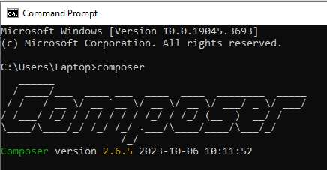
Installasi Composer
Anda dapat mengunduh dan menginstal Composer dari situs resmi (https://getcomposer.org/download/).
Setelah diinstal, Anda dapat memeriksa versi Composer dengan perintah pada terminal atau command prompt composer

Slide 7
Installasi Laragon
Anda dapat mengunduh dan menginstal Composer dari situs resmi (https://laragon.org/download/index.html).

Slide 8
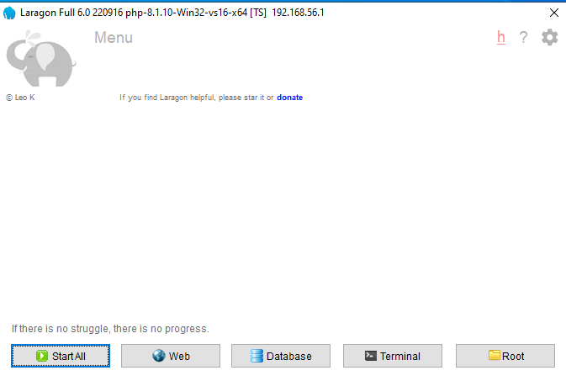
Installasi Laragon
Setelah berhasil melakukan instalasi maka akan muncul tampilan aplikasi seperti berikut ini:

Slide 9
02
Instalasi Laravel Menggunakan Composer

Slide 10
Instalasi Laravel
Instalasi Laravel dilakukan dengan menggunakan Composer, alat manajemen paket PHP.
Anda dapat menginstal Laravel dengan menjalankan perintah composer create-project laravel/laravel nama-project

Slide 11
02
Struktur Direktori

Slide 12
Struktur Direktori
Proyek Laravel memiliki struktur direktori yang terorganisir dengan baik.
Direktori app berisi source code aplikasi.
Direktori public berisi aset publik (gambar, CSS, JavaScript).
Direktori resources berisi tampilan, file konfigurasi, dan bahasa.
Direktori routes berisi definisi rute aplikasi.

Slide 13
Rute (Routes)

Slide 14
Rute (Routes)
Rute adalah bagian penting dari aplikasi web Laravel.
Anda mendefinisikan rute dalam file routes/web.php.
Rute adalah hubungan antara URL dan fungsi pengendali (controller).
Anda dapat menggunakan berbagai metode HTTP seperti GET, POST, PUT, dan DELETE dalam definisi rute.

Slide 15
Controllers

Slide 16
Controllers
Kontroler adalah komponen utama dalam pengembangan aplikasi Laravel.
Kontroler mengelola logika aplikasi dan menghubungkan model dan tampilan.
Anda dapat membuat kontroler dengan perintah php artisan make:controller NamaKontroler.

Slide 17
Model

Slide 18
Model
Model merepresentasikan data dalam aplikasi.
Anda dapat membuat model dengan perintah php artisan make:model NamaModel.
Model digunakan untuk berinteraksi dengan database dan melakukan operasi CRUD (Create, Read, Update, Delete).

Slide 19
Migrasi Database

Slide 20
Migrasi Database
Laravel menyediakan migrasi database untuk mengelola skema database.
Anda dapat membuat dan menjalankan migrasi dengan perintah php artisan make:migration dan php artisan migrate.
Migrasi memudahkan perubahan skema database seiring waktu.

Slide 21
05
Latihan

Slide 22
Latihan
Buatkan project laravel Pembayaran SPP
Implemantasikan template yang dimiliki kedalam project laravel
Buatkan schema untuk migrate databasenya.

Slide 23
THANK YOU
FOR YOUR ATTENTION

